Slide 1
এই মডেল কন্টেন্টটি পাঠদানের পূর্বে অনুগ্রহপূর্বক কন্টেন্টটি একবার দেখে নিন এবং স্লাইডের সংগে দেয়া নির্দেশনা ভালভাবে পড়ে নিন। পাঠদানে নিজস্ব কৌশল প্রয়োগে প্রয়োজনে নির্মাতার সংগে যোগাযোগ করুন। কন্টেন্টটি ব্যবহারের জন্য আপনাকে অজস্র ধন্যবাদ।
Notes:
কন্টেন্টটি পাঠদানের পূর্বে অনুগ্রহপূর্বক কন্টেন্টটি একবার দেখে নিন এবং স্লাইডের সংগে দেয়া নির্দেশনা ভালভাবে পড়ে নিন

Slide 2
সকল শিক্ষার্থীকে
স্বাগতম
Notes:
এখানে পাঠের সঙ্গে সাদৃশ্যপূর্ণ অন্য কোন চিত্র ব্যবহার করা যেতে পারে।

Slide 3
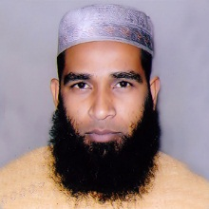
শিক্ষক পরিচিতি
পরিচিতি
পাঠ পরিচিতি
বিষয়: বাংলা ১ম পত্র
(১ম অধিবেশন)
শ্রেণি: ৭ম
সময়: ৫০ মিনিট
মোঃ মিজানুর রহমান
সহকারী শিক্ষক (বাংলা )
গাইবান্ধা সরকারি উচ্চ বালক বিদ্যালয়।
মুঠোফোন- 01717016140
asrumijan@gmail.com

Slide 4
আ
ম
এক একটি বর্ণ মিলে কী তৈরি হয় ?
শব্দ

Slide 5
এক একটি বর্ণ মিলে যদি শব্দ তৈরি হয় তাহলে
শব্দগুলো পর পর সাজিয়ে লিখলে কী তৈরি হয় ?
বাক্য
আবার এই বাক্যগুলো সাজিয়ে সাজিয়ে
লিখলে কী তৈরি হয় ?

Slide 6
কবিতা
এবার তাহলে বলতো কবিতা কিভাবে তৈরি হয়
শব্দ থেকে

Slide 7
Notes:
শিক্ষক শিক্ষার্থীদেরকে পাঠ শিরোনাম খাতায় লিখে নিতে বলবেন।

Slide 8
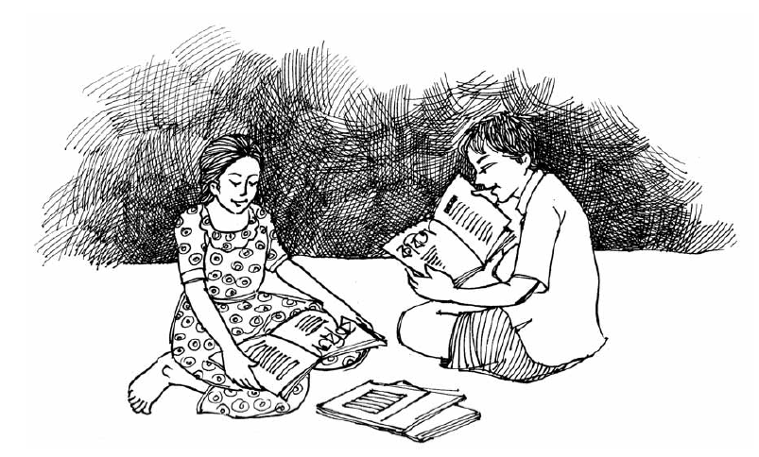
শব্দ থেকে কবিতা
(প্রথম অংশ)
হুমায়ুন আজাদ
Notes:
শিক্ষক শিক্ষার্থীদেরকে পাঠ শিরোনাম খাতায় লিখে নিতে বলবেন।

Slide 9
শিখনফল
এ পাঠ শেষে শিক্ষার্থীরা
লেখক হুমায়ুন আজাদ এর পরিচিতি উল্লেখ করতে পারবে।
নির্দিষ্ট অংশটুকু (কবিতা কাকে……সেই কথা?) শুদ্ধ উচ্চারণে পড়তে পারবে।
নতুন শব্দের অর্থ দিয়ে অনুচ্ছেদ রচনা করতে পারবে।
কিভাবে কবি হওয়া যায় তা ব্যাখ্যা করতে পারবে।

Slide 10
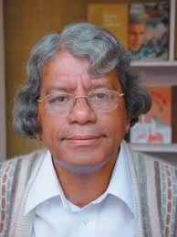
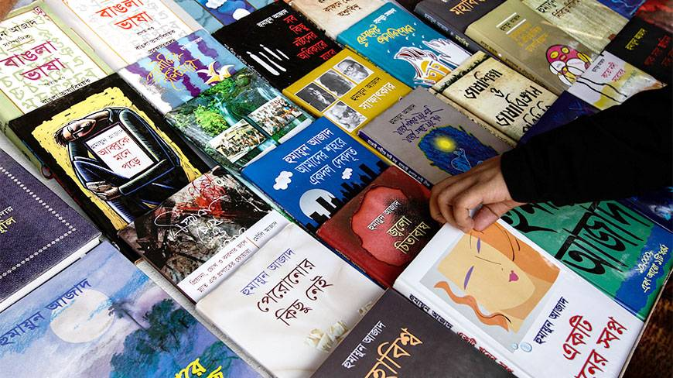
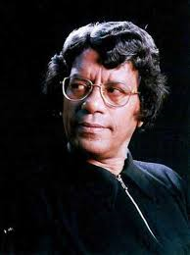
হুমায়ুন আজাদ
Notes:
ছবি দেখানোর পাশাপাশি কবি পরিচিতি পড়তে বলব ।

Slide 11
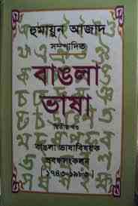
Notes:
ছবি দেখানোর পাশাপাশি কবি পরিচিতি পড়তে বলব ।

Slide 12
Notes:
ছবি দেখানোর পাশাপাশি কবি পরিচিতি পড়তে বলব ।

Slide 13
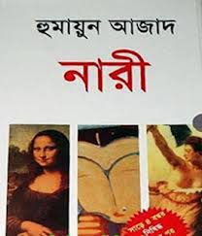
Notes:
স্লাইডগুলো দেখানোর পর শিক্ষার্থীদের কবি পরিচিতি পড়তে বলব। এরপর একক কাজ করতে দিব।

Slide 14
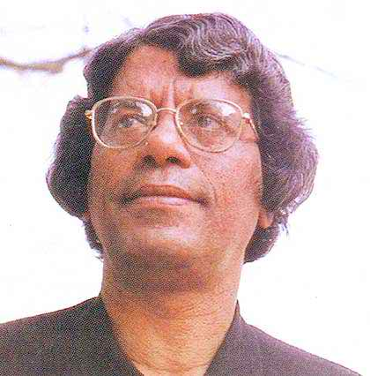
মৃত্যু
জন্ম-
কবি পরিচিতি
১৯৪৭ খ্রিষ্টাব্দে তৎকালীন ঢাকা জেলার বিক্রমপুরের (বর্তমানে মুন্সিগঞ্জ জেলা) রাড়িখালে
২০০৪ সালে জার্মানির মিউনিখ শহরে মৃত্যুবরণ করেন
উল্লেখযোগ্য গ্রন্থ-
হুমায়ুন আজাদ
কর্ম জীবন
লাল নীল দীপাবলি, কতো নদী সরোবর, অলৌকিক ইস্টিমার, জ্বালো চিতাবাঘ ইত্যাদি
তিনি ঢাকা বিশ্ববিদ্যালয়ের বাংলা বিভাগে অধ্যাপক হিসেবে নিয়োজিত ছিলেন
Notes:
এই স্লাইডের মাধ্যমে কবির সংক্ষিপ্ত পরিচয় শিক্ষার্থীরা বলতে পারবে।

Slide 15
একক কাজ
কবির জন্মস্থান, জন্মসাল, কর্মজীবন, পুরস্কার, কিশোরগ্রন্থ ও কাব্যগ্রন্থ সমূহের নাম লিখ।
Notes:
শিক্ষার্থীদের একক কাজ দিয়ে তদারকি করব ।

Slide 16
মৃত্যু
২০০৪ সালের ১২ই আগস্ট জার্মানির মিউনিখে
জন্ম
১৯৪৭ সালে
জন্মস্থান
মুন্সিগঞ্জ, শ্রীনগর, রাড়িখাল
হুমায়ুন আজাদ
কর্মজীবন
ঢাকা বিশ্ববিদ্যালয়ের বাংলা বিভাগের অধ্যাপক
পুরস্কার
বাংলা একাডেমী
খ্যাতি অর্জন
ভাষা ও সাহিত্যের গবেষক হিসাবে
কাব্যগ্রন্থ
অলৌকিক ইস্টিমার, জ্বলো চিতাবাঘ
কিশোরদের গ্রন্থ
লালনীল দীপাবলি,
কত নদী সরোবর
Notes:
এই স্লাইডটি একক কাজের ফলাবর্তন হিসেবে দেখানো যেতে পারে ।

Slide 17
আদর্শপাঠ
Notes:
শিক্ষক নিজে আদর্শ পাঠ দিবেন শিক্ষার্থীরা অনুসরণ করবে।

Slide 18
সরবপাঠ
Notes:
শিক্ষার্থীরা নিজেরা সরবে পাঠ করবেন।

Slide 19
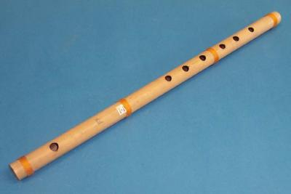
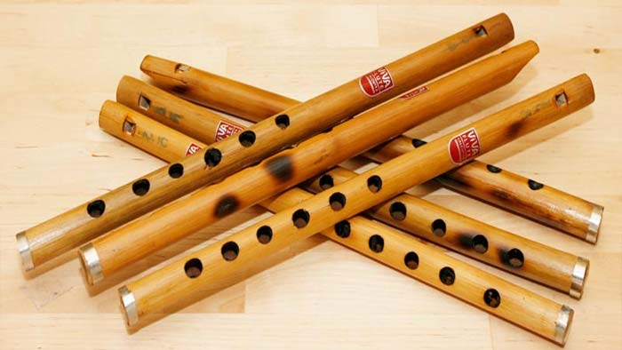
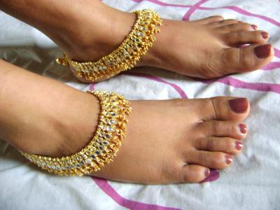
বাদ্যযন্ত্র বিশেষ
বাঁশি
পায়ে পড়ার অলংকার বা গয়না
নূপুর
Notes:
শিক্ষক শব্দের পাশাপাশি ছবি দেখিয়ে শব্দার্থ জিজ্ঞাসা করবেন এবং পরবর্তীতে শব্দের অর্থ দেখাবেন।

Slide 20
জোড়ায় কাজ
উপরিউক্ত শব্দ দুটির প্রত্যেকটি দিয়ে একটি বাক্য রচনা কর।
Notes:
জোড়ায় কাজ দিয়ে শিক্ষার্থীরা তা খাতায় লিখছে কিনা তা তদারকি করলে ভাল হয়।

Slide 21
কিভাবে কবি হওয়া যায় তার তথ্যভিত্তিক ভিডিওটি দেখ
Notes:
এই ভিডিওটি দেখিয়ে দলীয় কাজ দেয়া যেতে পারে।

Slide 22
দলগত কাজ
কবি হওয়ার দশটি সহজ উপায় বর্ণনা কর।
Notes:
দলীয় কাজ দিয়ে শিক্ষার্থীরা তা খাতায় লিখছে কিনা তা তদারকি করলে ভাল হয়।

Slide 23
কিভাবে কবি হওয়া যায় তার তথ্যভিত্তিক ভিডিওটি দেখ
Notes:
এই ভিডিওটি দেখিয়ে দলীয় কাজ দেয়া যেতে পারে।

Slide 24
দলগত কাজ
কবি হতে চাইলে তোমাকে কী কী করতে হবে?
Notes:
দলীয় কাজ দিয়ে শিক্ষার্থীরা তা খাতায় লিখছে কিনা তা তদারকি করলে ভাল হয়।

Slide 25
মূল্যায়ন
‘শব্দ থেকে কবিতা’ প্রবন্ধটির প্রাবন্ধিকের নাম বল?
‘লাল নীল দীপাবলী’-কী ধরনের গ্রন্থ ?
‘কত নদী সরোবর’-কী ধরনের গ্রন্থ ?
কবিতা কাকে বলে ?
তুমি কিসের মত কবিতা লিখতে চাও ?
কবিরা কী দিয়ে নানান রকমের কবিতা লেখেন ?
Notes:
শিক্ষক শিক্ষার্থীদের মূল্যায়নের প্রশ্ন করে ফলাবর্তন প্রদান করবেন

Slide 26
অ্যাকশন বাটন ব্যবহার করে নিচের প্রশ্ন দুটির উত্তর দাও
ঘুড়ি বানানোর জন্য উপমার দরকার -
উত্তর সঠিক হয়েছে
i. লাল-নীল কাগজ ii. সুতো iii.বাঁশের টুকরো
আবার চেষ্টা কর
নিচের কোনটি সঠিক ?
ক. i
খ. ii
গ. iও ii
ঘ. i, ii ও iii
কবিতা কী ?
যে লেখাগুলো পড়লে মন নেচে ওঠে
গান গেয়ে ঊঠতে ইচ্ছা করে
চোখে বুকে রং- বেরঙের স্বপ্ন এসে জমা হয়
নিচের কোনটি সঠিক ?
ক. i
খ. ii
গ. iও ii
ঘ. i ও iii
Notes:
শিক্ষক শিক্ষার্থীদের প্রশ্ন করে সঠিক উত্তর নির্দেশ করবেন। এই স্লাইডটিতে অ্যাকশন বাটনের ব্যবহার করা হয়েছে। প্রতিটি উত্তরে মাউস ক্লিক করলেই “ আবার চেষ্টা কর/ উত্তর সঠিক হয়েছে” অডিওটি শুনতে পাবেন।

Slide 27
বাড়ির কাজ
কবি হতে গেলে শব্দকে আদর করতে হবে - উক্তিটি ব্যাখ্যা কর।
Notes:
এখানে পাঠের সঙ্গে সাদৃশ্যপূর্ণ অন্য কোন বাড়ির কাজ দেয়া যেতে পারে

Slide 28
সকল শিক্ষার্থীকে
ধন্যবাদ
Notes:
এখানে পাঠের সঙ্গে সাদৃশ্যপূর্ণ অন্য কোন বাড়ির কাজ দেয়া যেতে পারে।

Slide 29
কৃতজ্ঞতা স্বীকার
শিক্ষামন্ত্রণালয়, মাউশি, এনসিটিবি ও এটুআই এর সংশ্লিষ্ট কর্মকর্তাবৃন্দ
এবং কন্টেন্ট সম্পাদক হিসেবে যাঁদের নির্দেশনা, পরামর্শ ও তত্ত্বাবধানে এই মডেল কন্টেন্ট সমৃদ্ধ হয়েছে তাঁরা হলেন:
জনাব মো: ফেরদৌস হোসেন, সহযোগী অধ্যাপক,বাংলা, টিটিসি, খুলনা।
জনাব নিগার সুলতানা, সহকারী অধ্যাপক, বাংলা, ফেনী সরকারি কলেজ ,ফেনী।
জনাব জেসমীন জাহান খানম , প্রভাষক , বাংলা, টিটিসি (মহিলা), ময়মনসিংহ।

